Slide 1
06. Explorace dat

Slide 2
Harmonogram
01. Rekapitulace
02. Kategorická data
03. Numerická data

Slide 3
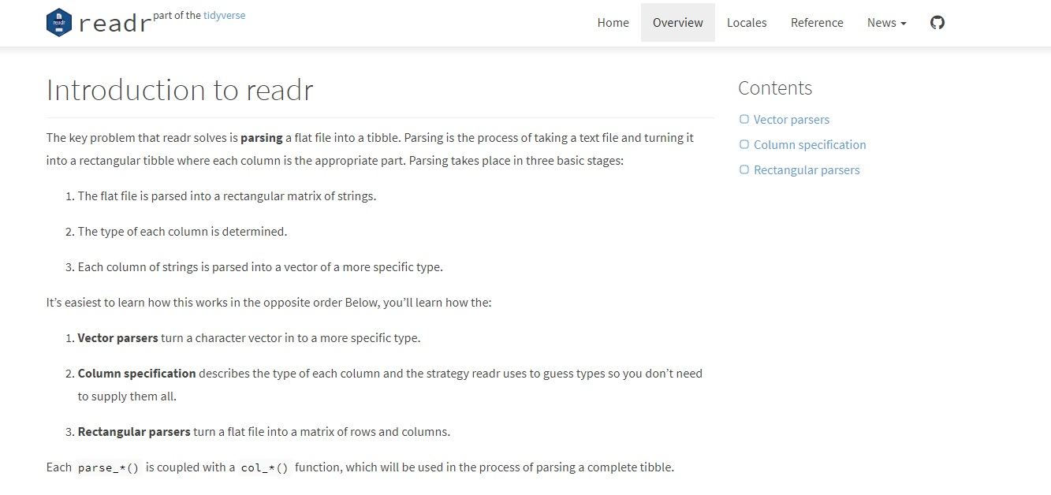
Rekapitulace readr

Slide 4
Rekapitulace data.table

Slide 5
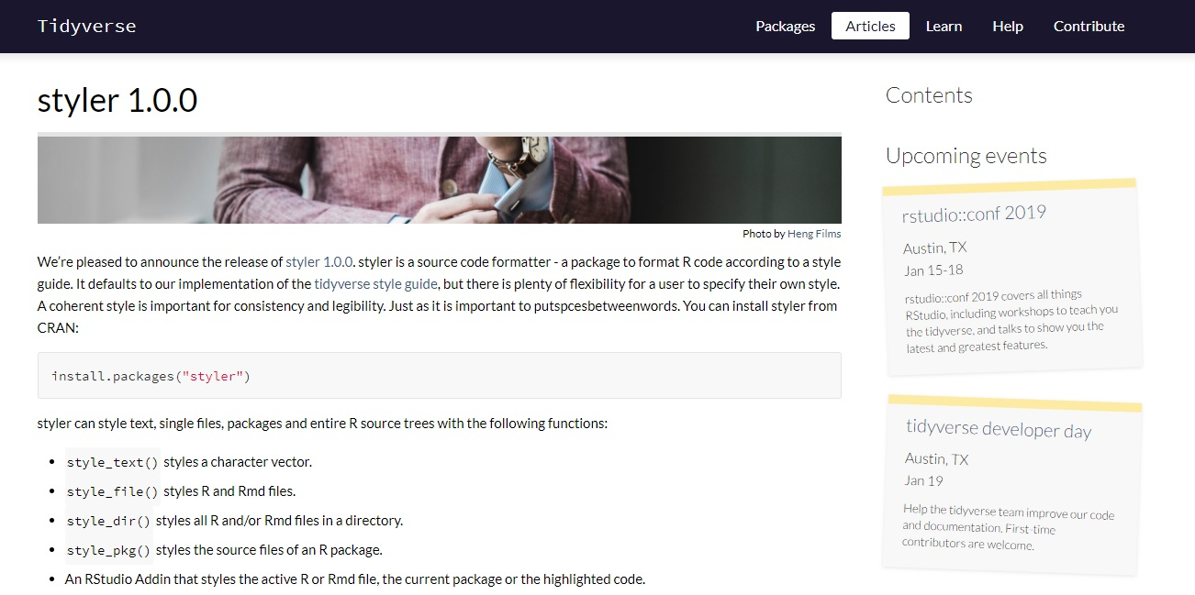
Rekapitulace styler

Slide 6
Dataset Videogames

Slide 7
Kategorická data Kontingenční tabulky
# Data
Videogames <- read_csv("Video_Games_Sales_as_at_22_Dec_2016.csv")
Videogames2 <- read.csv("Video_Games_Sales_as_at_22_Dec_2016.csv")
# Skrínink dat
view(dfSummary(Videogames))
# Kontingenční tabulka – absolutní četnosti
table(Videogames$Genre, Videogames$Rating)
# Kontingenční tabulka – hry pro všechny
Videogames_Everyone <- Videogames %>%
filter(Rating == "E") %>%
droplevels()

Slide 8
Kategorická data Sloupcový graf
# Data
Videogames_Everyone_Teen <- Videogames %>%
filter(Rating %in% c("E", "T"))%>%
droplevels()
# Balíček
library(ggplot2)
# Sloupcový graf
ggplot(Videogames_Everyone_Teen, aes(x = Genre, fill = Rating)) +
geom_bar(position = "dodge")
# Sloupcový graf s úpravou popisků
ggplot(Videogames_Everyone_Teen, aes(x = Genre, fill = Rating)) +
geom_bar(position = "dodge") +
theme(axis.text.x = element_text(angle = 90))

Slide 9
Kategorická data Kontingenční tabulky – relativní četnosti
# Tabulka s žánry a hodnocením
GenreRating = table(Videogames_Everyone_Teen$Genre, Videogames_Everyone_Teen$Rating)
# Celkové relativní četnosti
prop.table(GenreRating)
# Relativní četnosti pro řádky
prop.table(GenreRating, 1)
# Relativní četnosti pro sloupce
prop.table(GenreRating, 2)

Slide 10
Kategorická data Sloupcový graf pro relativní četnosti
# Sloupcový graf žánrů dle ratingu
ggplot(Videogames_Everyone_Teen, aes(x = Genre, fill = Rating)) +
geom_bar()
# Proporční graf žánrů dle ratingu
ggplot(Videogames_Everyone_Teen, aes(x = Genre, fill = Rating)) +
geom_bar(position = "fill") +
ylab("proportion")

Slide 11
Kategorická data Sloupcový graf pro hodnoty právě jedné proměnné a sloupcový graf s tříděním
# Faktorizace proměnné Rating
Videogames_Everyone_Teen$Rating <- factor(Videogames_Everyone_Teen$Rating,
levels = c("E", "T"), labels = c("Everyone", "Teen"))
# Sloupcový graf pro proměnnou Rating
ggplot(Videogames_Everyone_Teen, aes(x = Rating)) +
geom_bar()
# Sloupcový graf pro proměnnou žánr dle proměnné Rating
ggplot(Videogames_Everyone_Teen, aes(x = Genre)) +
geom_bar() +
facet_wrap(~ Rating) +
theme(axis.text.x = element_text(angle = 90))

Slide 12
Numerická data Grafické zobrazení
# Histogram s facetami (vrstvami)
ggplot(Videogames_Everyone_Teen, aes(x = Critic_Score)) +
geom_histogram() +
facet_wrap(~ Rating)
# Filtrace her dle žánrů: střílečky, strategie a RPG
Shooter_Strategy_RPG <- filter(Videogames, Genre %in% c("Shooter", "Strategy", "Role-Playing"))
# Box plot
ggplot(Shooter_Strategy_RPG, aes(x = as.factor(Genre), y = Critic_Score)) +
geom_boxplot()
# Density plot s překryvem kategorií
ggplot(Shooter_Strategy_RPG, aes(x = Critic_Score,
fill = as.factor(Genre))) +
geom_density(alpha = .3)

Slide 13
Numerická data Grafické zobrazení
# Histogram počtu prodaných kusů her (v milionech) v EU
Videogames %>%
ggplot(aes(x = EU_Sales)) +
geom_histogram() +
ggtitle("Počet prodaných kusů her (v milionech) v EU")
# Histogram počtu prodaných kusů her se sportovní tematikou (v milionech) v EU
Videogames %>%
filter(Genre == "Sports") %>%
ggplot(aes(x = EU_Sales)) +
geom_histogram() +
xlim(c(0, 3)) +
ggtitle("Počet prodaných kusů sportovních her (v milionech) v EU")

Slide 14
Numerická data Grafické zobrazení
# Hodnocení her uživateli – šířka sloupce 30
Videogames %>%
ggplot(aes(User_Score_Numeric)) +
geom_histogram(binwidth = 30) +
ggtitle("Hodnocení her uživateli")
# Hodnocení her uživateli – šířka sloupce 3
Videogames %>%
ggplot(aes(User_Score_Numeric)) +
geom_histogram(binwidth = 3) +
ggtitle("Hodnocení her uživateli")
# Hodnocení her uživateli – šířka sloupce 10
Videogames %>%
ggplot(aes(User_Score_Numeric)) +
geom_histogram(binwidth = 10) +
ggtitle("Hodnocení her uživateli")

Slide 15
Numerická data Grafické zobrazení
# Boxplot počtu hodnotících uživatelů
Videogames %>%
ggplot(aes(x = 1, y = User_Count)) +
geom_boxplot()
# Vyřazení odlehlých hodnot
Videogames_no_out <- Videogames %>%
filter(User_Count < 1000)
# Boxplot počtu hodnotících uživatelů bez odlehlých hodnot
Videogames_no_out %>%
ggplot(aes(x = 1, y = User_Count)) +
geom_boxplot()

Slide 17
Numerická data Sumarizace
# Data Ubisoftu
Ubisoft = filter(Videogames,
ggplot(aes(x = 1, y = User_Count)) +
geom_boxplot()
# Průměr a medián prodaných her (v milionech kusů) v Severní Americe Ubisoftu jako vydavatele dle žánru
Ubisoft %>%
group_by(Genre) %>%
summarize(mean(NA_Sales),
median(NA_Sales))
# Boxplot prodaných her (v milionech kusů) Ubisoftu v Severní Americe jako vydavatele dle žánru
Ubisoft %>%
ggplot(aes(x = Genre, y = NA_Sales)) +
geom_boxplot()

Slide 18
Numerická data Sumarizace
# Density plot pro nezměněné hodnoty
Ubisoft %>%
ggplot(aes(x = NA_Sales)) +
geom_density()
# Logaritmická transformace proměnné
Ubisoft <- Ubisoft %>%
mutate(log_NA_Sales = log(NA_Sales))
# Density plot pro transformované hodnoty
Ubisoft %>%
ggplot(aes(x = log_NA_Sales)) +
geom_density()

Slide 19
Numerická data Identifikace odlehlých hodnot
# Filtr pro akční hry od Ubisoftu, přidání proměnné indikující, zda jde o odlehlou hodnotu
Ubisoft_Action <- Ubisoft %>%
filter(Genre == "Action") %>%
mutate(is_outlier = (NA_Sales < 1))
# Odstranění odlehlých hodnot z analýzy, vypracování boxplotu
Ubisoft_Action %>%
filter(is_outlier == FALSE) %>%
ggplot(aes(x = 1, y = NA_Sales)) +
geom_boxplot()

Slide 20
Zdroje
Data Wrangling with dplyr and tidyr Cheat Sheet – https://www.rstudio.com/wp-content/uploads/2015/02/data-wrangling-cheatsheet.pdf

